Slide 1
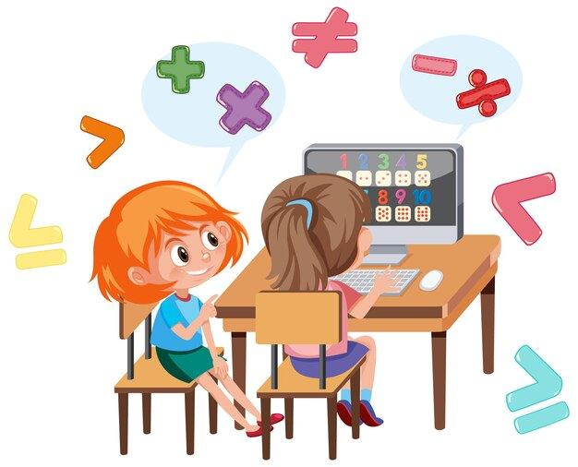
Математика
1 клас
Розділ V.
Числа 11-20
Урок 86
Порівняння чисел

Slide 2
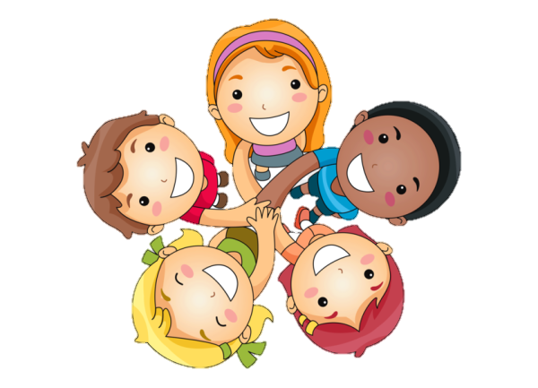
Організація класу
Доброго ранку, сонце привітне!
Доброго ранку, небо блакитне!
Доброго ранку,
в небі краплинка!
Доброго ранку,
тобі хмаринко!

Slide 3
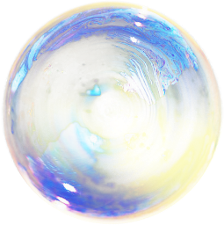
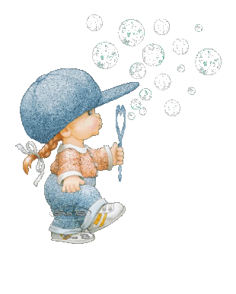
Лічба одиницями від 11 до 20
16
15
17
19
20
11
18
14
13
12

Slide 4
Назви числа, що пропущені
15
?
17
16
18
?
20
19
11
?
13
12
13
?
15
14

Slide 5
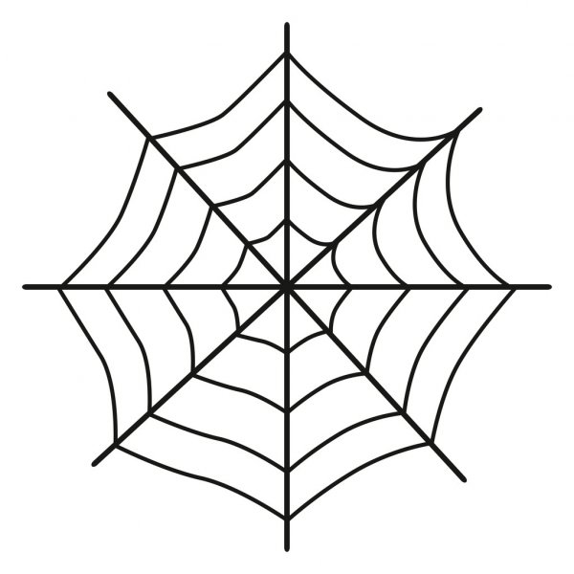
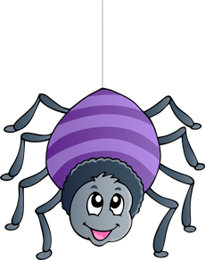
Гра «Математична павутинка»
16
11
17
12
12
15
13
16
+1
14
15
10
11
17
13
18
14

Slide 6
Гра «Математична павутинка»
16
15
11
10
12
11
15
14
-1
14
13
18
17
17
20
16
19

Slide 7
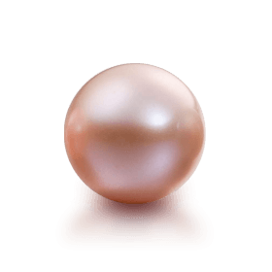
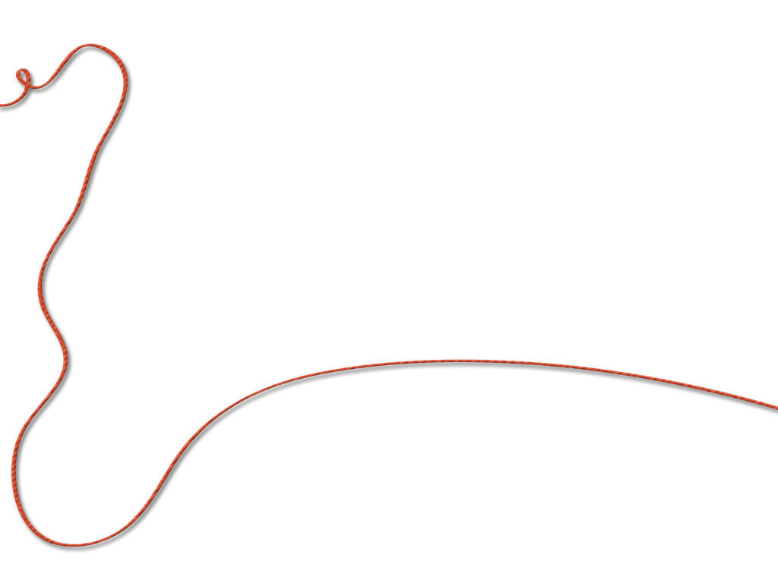
Поміркуй
Назви кількість десятків і кількість
одиниць у кожному числі.
9
4
20
18
14
19
12
0 дес. 9 од.
0 дес. 4 од.
2 дес. 0 од.
1 дес. 8 од.
1 дес. 4 од.
1 дес. 9 од.
1 дес. 2 од.

Slide 8
Математичний диктант
Запишіть:
попереднє число до 18.
Наступне до числа 11.
Збільшіть 14 на 1.
Зменшіть 17 на 1.
Перший доданок 10, другий доданок 3. Обчисліть суму.
Запишіть:
Запишіть різницю чисел 19 і 1.
Число 20 без 1.
1 десяток 4 одиниці.
Число, що закінчує другий десяток
Пропущене число другого десятка
15 = __ д + __од
1
5
1д 3од =
13
1
8
16
18 = __ д + __од
1д 6од =

Slide 9
Сьогодні
20.02.2024
Фізкультхвилинка

Slide 10
Повідомлення теми та завдань уроку
Сьогодні на уроці ми будемо порівнювати числа.
Розв'язувати задачі.

Slide 11
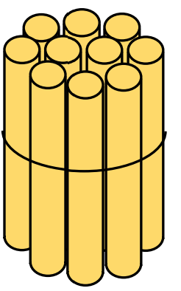
Вивчаю нове
Розглянь малюнок. Прочитай пояснення.
Двоцифрове число більше за одноцифрове.
15
>
5
15
<
17
Щоб порівняти числа 15 і 17,
треба порівняти їхні одиниці.
Підручник.
Сторінка
78

Slide 12
Порівняння чисел. Складання рівностей
>
14 11
Склади 4 рівності з числами
17, 10, 7
10 + 7 = 17
>
10 8
7 + 10= 17
>
12 16
17 – 7 = 10
>
13 18
17 – 10 = 7

Slide 13
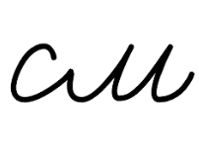
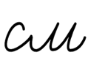
Порівняння іменованих чисел
Визнач довжину кожного відрізка. Порівняй ці довжини.
Підручник.
Сторінка
78

Slide 14
Розв’язую задачі
1
На обід приготували 5 бутербродів із ковбасою, а із сиром — на 2 менше. Скільки бутербродів із сиром приготували на обід?
10
?, на 2 менше
На обід приготували 5 бутербродів із ковбасою, а із сиром — на 2 більше. Скільки бутербродів із сиром приготували на обід?
10
?, на 2 більше
10 – 2 =
8 (б.)
Заміни слово «менше» на слово «більше».
Розв’яжи задачу, що утворилася.
Підручник.
Сторінка
78
10 + 2 =
12 (б.)

Slide 15
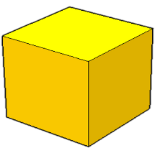
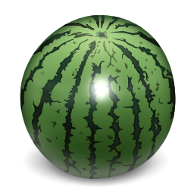
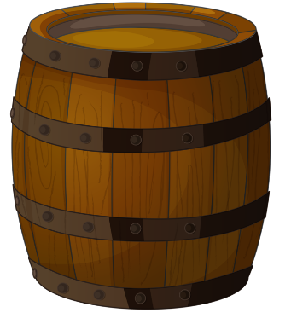
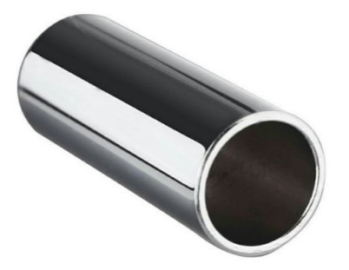
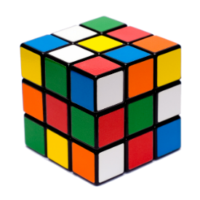
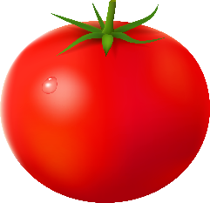
На які предмети схожі об'ємні фігури?
куля
куб
циліндр

Slide 16
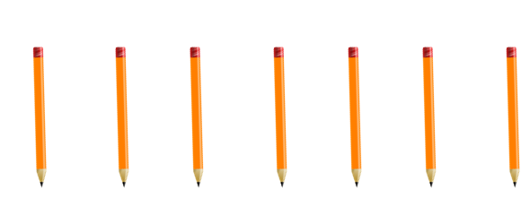
Практична робота
Зроби моделі
будь-якого трикутника і чотирикутника
з олівців.

Slide 17
Online завдання
Відскануй QR-код або натисни жовтий круг!

Slide 18
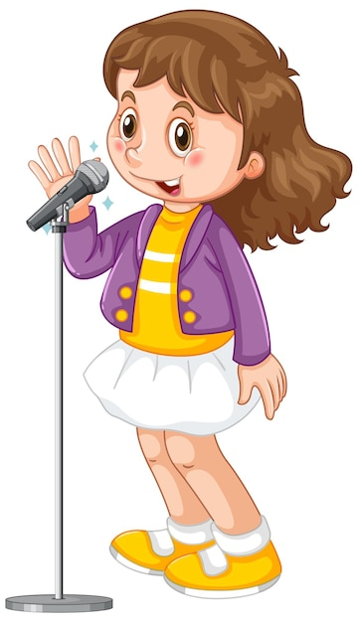
Рефлексія. Вправа «Мікрофон»
Що нового дізналися на уроці?
Чи знадобиться це нам у житті чи на уроках математики?
Що здалося складним?
З чим ви упоралися легко?

